Slide 1
Актуальные вопросы подготовки обучающихся 7-х классов к Всероссийским проверочным работам по физике
Руководитель ГМО учителей физики г. Челябинска
Югова Татьяна Викторовна

Slide 2
№ | Время | Название мероприятия | Ф. И. О. ответственного
1 | 14.30– 15.00 | Регистрация участников | Югова Татьяна Викторовна, руководитель ГМО учителей физики, учитель физики МАОУ «СОШ № 104 г. Челябинска»
2 | 15.00– 15.10 | Открытие мероприятия | Югова Татьяна Викторовна, руководитель ГМО учителей физики, учитель физики МАОУ «СОШ № 104 г. Челябинска»
3 | 15.10– 15.30 | Актуальные вопросы подготовки обучающихся 7-х классов к Всероссийским проверочным работам по физике | Югова Татьяна Викторовна, руководитель ГМО учителей физики, учитель физики МАОУ «СОШ № 104 г. Челябинска»
4 | 15.30– 15.50 | ФГОС. От школьных исследований к большой науке | Шмонькина Нэлла Ивановна, учитель физики МАОУ «СОШ №148 г. Челябинска»
11 | 15.50–16.00 | Подведение итогов | Югова Татьяна Викторовна, руководитель ГМО учителей физики, учитель физики МАОУ «СОШ № 104 г. Челябинска»

Slide 3
Назначение ВПР
Назначение ВПР по физике – оценить качество общеобразовательной подготовки обучающихся 7 классов в соответствии с требованиями ФГОС.
ВПР позволяет осуществить диагностику достижения предметных и метапредметных результатов, в том числе овладение межпредметными понятиями и способность использования УУД в учебной, познавательной и социальной практике.

Slide 4
Проверяемые УУД
Регулятивные действия: целеполагание, планирование, контроль и коррекция, саморегуляция.
Общеучебные универсальные учебные действия: поиск и выделение необходимой информации; структурирование знаний; осознанное и произвольное построение речевого высказывания в письменной форме; выбор наиболее эффективных способов решения задач в зависимости от конкретных условий; рефлексия способов и условий действия, контроль и оценка процесса и результатов деятельности; смысловое чтение как осмысление цели чтения и выбор вида чтения в зависимости от цели; определение основной и второстепенной информации; моделирование, преобразование модели.

Slide 5
Проверяемые УУД
Логические универсальные действия: анализ объектов в целях выделения признаков; синтез, в том числе самостоятельное достраивание с восполнением недостающих компонентов; выбор оснований и критериев для сравнения; подведение под понятие; выведение следствий; установление причинно - следственных связей; построение логической цепи рассуждений; доказательство.
Коммуникативные действия: умение с достаточной полнотой и точностью выражать свои мысли в соответствии с задачами и условиями коммуникации; владение монологической и диалогической формами речи в соответствии с грамматическими и синтаксическими нормами родного языка.

Slide 6
Структура варианта проверочной работы - 2019
Работа содержала 11 заданий.
Задания 1-3, 5-7 требовали краткого ответа в виде комбинации цифр, числа, одного или нескольких слов.
В заданиях 4, 8, 9 нужно было написать развернутый ответ с объяснениями.
В заданиях 10 и 11 требовалось записать решение и ответ.

Slide 7
Структура варианта проверочной работы - 2020
Работа содержит 11 заданий.
Задания 1, 3 - 6, 8 и 9 требуют краткого ответа.
Задания 2, 7, 10 и 11 предполагают развернутую запись решения и ответа.

Slide 8
Перевод первичных баллов в отметки по пятибалльной шкале -2019
Отметка по пятибалльной шкале | «2» | «3» | «4» | «5»
Первичные баллы | 0-8 | 9-13 | 14-19 | 20-23
Отметка по пятибалльной шкале | «2» | «3» | «4» | «5»
Первичные баллы | 0-8 | 9-13 | 14-19 | 20-23
Отметка по пятибалльной шкале | «2» | «3» | «4» | «5»
Первичные баллы | 0-8 | 9-13 | 14-19 | 20-23

Slide 9
Перевод первичных баллов в отметки по пятибалльной шкале -2020
Отметка по пятибалльной шкале | «2» | «3» | «4» | «5»
Первичные баллы | 0-4 | 5-7 | 8-10 | 11-18

Slide 10
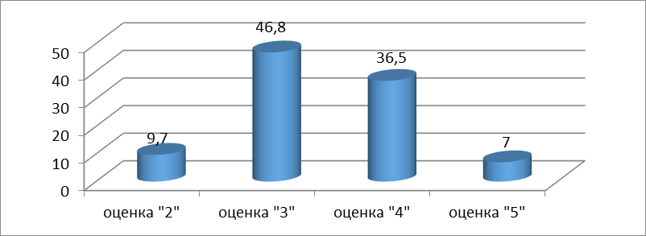
Распределение учащихся по группам баллов, набранных за выполнение всей работы (в%)

Slide 11
Результаты выполнения заданий ВПР (%).
Умения, виды деятельности (в соответствии с ФГОС) | № задания в работе | Средний процент выполнения (%)
Физическая величина. Физическое явление. Владение основными физическими понятиями, терминами. | 1 | 89
Равномерное движение. Умение извлекать информацию из графиков, анализировать информацию. | 2 | 69
Тепловое движение атомов и молекул. Связь температуры вещества со скоростью хаотического движения частиц. Владение основными физическими понятиями, терминами. | 3 | 72
Давление. Закон Паскаля. Гидростатика. Понимание физических законов и умение их интерпретировать. | 4 | 59

Slide 12
Результаты выполнения заданий ВПР (%).
Умения, виды деятельности (в соответствии с ФГОС) | № задания в работе | Средний процент выполнения (%)
Закон Архимеда. Умение извлекать информацию из таблиц анализировать информацию. | 5 | 88
Механические явления. Умение решать вычислительные задачи с использованием физических законов. | 6 | 53
Атмосферное давление. Умение решать вычислительные задачи с использованием физических законов. | 7 | 59
Сила, сложение сил. Понимание физических законов и умение их интерпретировать. | 8 | 74

Slide 13
Результаты выполнения заданий ВПР (%).
Умения, виды деятельности (в соответствии с ФГОС) | № задания в работе | Средний процент выполнения (%)
Броуновское движение. Диффузия. Понимание физических законов и умение их интерпретировать. | 9 | 46
Механические явления. Умение решать вычислительные задачи с использованием физических законов. | 10 | 13
Механические явления. Умение решать вычислительные задачи с использованием физических законов. | 11 | 24

Slide 14
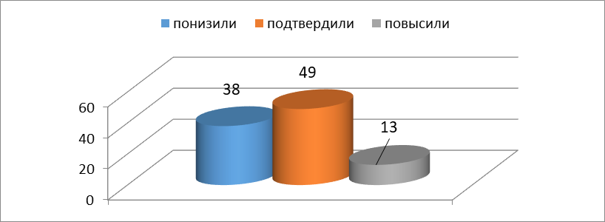
Гистограмма соответствия отметок за ВПР и отметок по журналу (%)

Slide 15
Выводы
В проверочной работе по физике в 2018/2019 учебном году приняли участие 2194 учащихся 7-х классов из 29 образовательных организаций г. Челябинска.
Не справились с проверочной работой по физике и не смогли набрать минимальное количество баллов: 201 учащийся (9,7%)
Качественный уровень освоения основных элементов содержания ООП по учебному предмету «Физика» показали: 897 учащихся (43,5%)
Средний балл по городу составил: 12,3 (при максимальном - 23)
Средняя оценка по городу составила: 3,4

Slide 16
Рекомендации
На уровне образовательных организаций:
1. Провести анализ результатов ВПР в образовательной организации и разработать мероприятия по коррекции пробелов в знаниях обучающихся.
2. Уделять особое внимание систематическому повторению контролируемых элементов содержания курса физики.

Slide 17
Усвоение содержательных элементов
Содержательный элемент или умение считается усвоенным, если средний процент выполнения соответствующей им группы заданий с кратким или развернутым ответом превышает 50% для заданий повышенного и высокого уровня сложности, 65% для заданий базового уровня сложности.

Slide 18
КИМ 2019-2020 учебного года
Назначение, подходы к отбору содержания и структуре проверочной работы остались прежними.
Все задания КИМ имеют контекстное содержание.
Ким включает задания разного уровня сложности:
базовый уровень - № 1,2,3,4,5
повышенный уровень сложности - № 6,7,8,9
высокий уровень сложности - № 10,11

Slide 19
Типы заданий, сценарии выполнения заданий

Slide 20
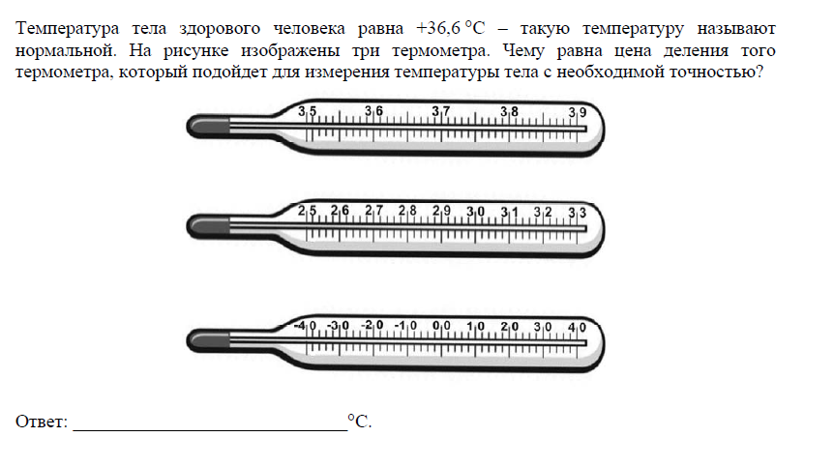

Slide 31
Система оценивания работы

Slide 33
Система оценивания задания №7

Slide 34
Задание №10

Slide 35
Задание №11

